Slide 1
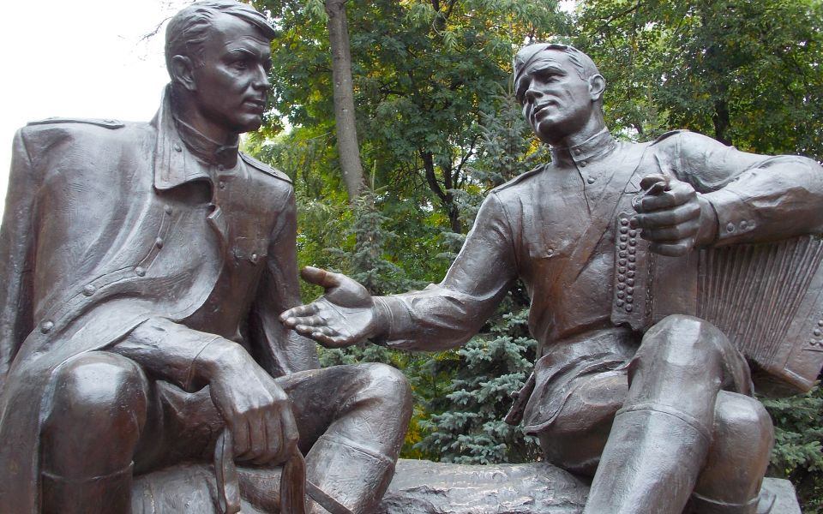
Кому посвящён этот памятник и где находится?

Slide 2


Slide 3
Цели:
1)познакомиться с личностью А.Т.Твардовского и историей создания поэмы «Василий Тёркин»;
2) определить особенности композиции поэмы и образа главного героя; определить роль поэмы в творчестве поэта и в жизни страны;
3) сформировать собственное отношение к личности поэта и его произведению.

Slide 4
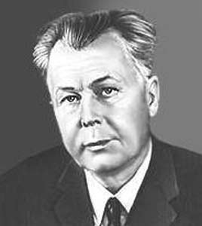
А.Т.Твардовский (1910-1971)

Slide 5
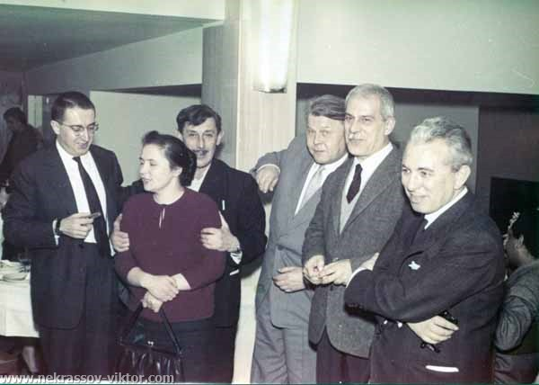
Виктор Некрасов, Александр Твардовский
(в центре), Италия, 1959

Slide 6
Прочитаем воспоминания В.Некрасова
1. В чём проявлялось рыцарство Твардовского?
2. Почему Твардовский не любил людей, уделяющих себе слишком много внимания? О какой черте характера писателя это говорит?
3. Какие черты характера писателя особенно ценил В.П.Некрасов и почему?
4. На чём основывалась дружба двух писателей?

Slide 7
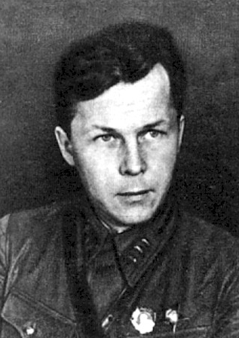
В 1939 году Твардовский был призван в ряды Красной Армии и участвовал в освобождении Западной Белоруссии. Во время начала войны с Финляндией Твардовский получил офицерское звание, и служил в должности специального корреспондента военной газеты.

Slide 8
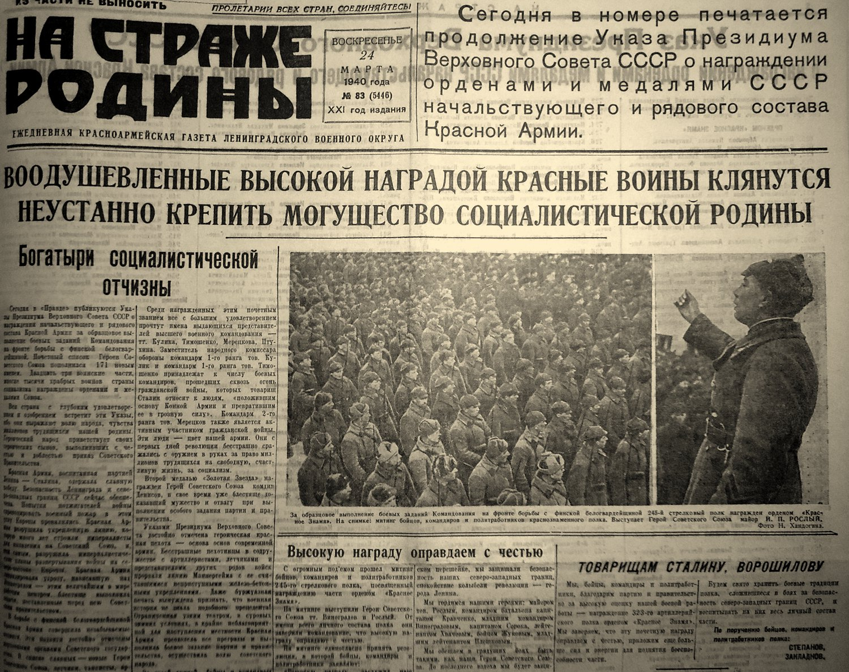
Познакомимся с историей создания поэмы

Slide 9
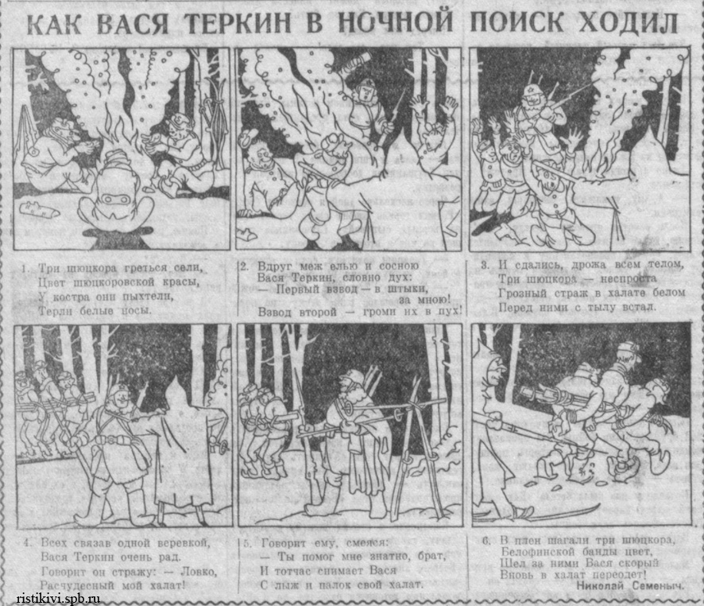

Slide 10
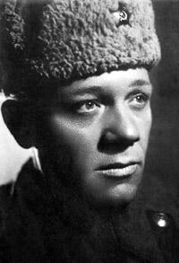
«Вчера вечером или сегодня утром герой нашелся, и сейчас я вижу, что только он мне и нужен, именно он, Вася Теркин! Он подобен фольклорному образу. Он - дело проверенное…. А как необходима его веселость, его удачливость, энергия и неунывающая душа для преодоления сурового материала этой войны! И как много он может вобрать в себя из того, чего нужно коснуться! Это будет веселая армейская шутка, но вместе с тем в ней будет и лиризм»
Василий Глотов – прообраз героя поэмы

Slide 11
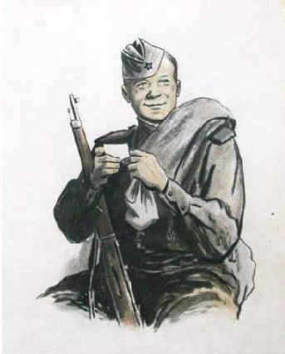
О.Верейский. Василий Тёркин

Slide 12
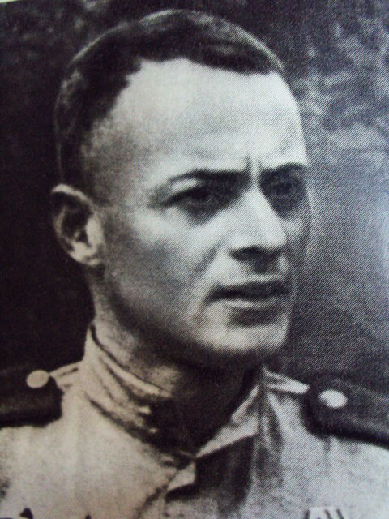
Познакомимся с воспоминаниями военного корреспондента и друга А.Твардовского Евгения Воробьёва «В тяжкий час земли родной»

Slide 13
Подведем итоги: каким вам представляется Твардовский?
Твардовский
…
…
…
…
…
…

Slide 14
Подведем итоги: что мы можем сказать об истории создания поэмы?
Когда и в связи с чем возник замысел «Василия Тёркина»?
Как писалась и печаталась поэма?
В чём своеобразие композиции поэмы?
Является ли герой поэмы реальным лицом?

Slide 15
Подведём итоги: синквейн на тему поэма «Василий Тёркин»

Slide 16
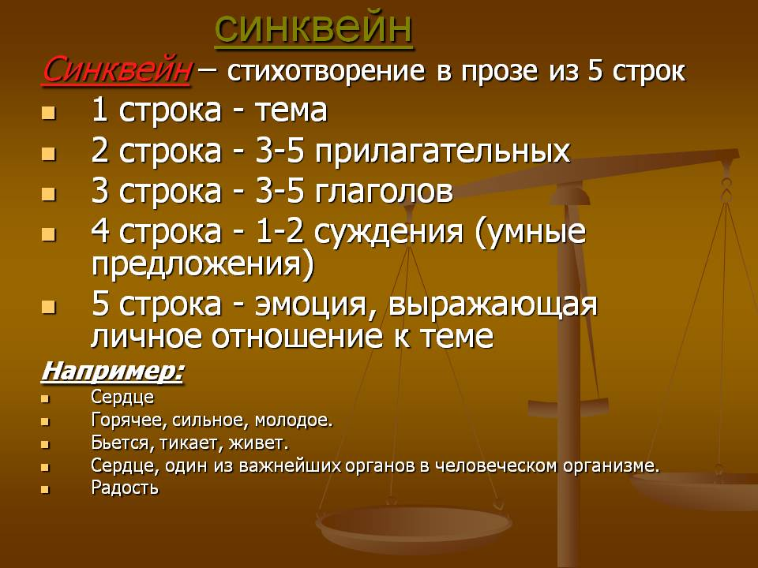

Slide 17
Домашнее задание
Перечитать главы «На привале», «Переправа», «О награде», «Гармонь», «Два солдата», «Кто стрелял?» и другие (по желанию)
Подготовиться к анализу глав по вопросам

Slide 18
Использованные ресурсы
Черных О.Г. Практикум по литературе: 8 класс. – М.: ВАКО, 2010.
http://www.epwr.ru/quotauthor/218/ - биография А.Т.Твардовского
http://nekrassov-viktor.com/Books/Nekrasov-Tvardovckiy.aspx - сайт памяти писателя Виктора Некрасова
http://rulibs.com/ru_zar/prose_su_classics/vorobev/1/j269.html - книга Е.Воробьёва «В тяжкий час земли родной»
http://www.visitsmolensk.ru/chto-posmotret/muzei/muzej-kvartira-a-t-tvardovskij-v-smстрolens/ - страница музея-квартиры А.Т.Твардовского

